Slide 1
Федеральное государственное бюджетное образовательное учреждение высшего образования «Красноярский государственный медицинский университет имени профессора В.Ф. Войно-Ясенецкого» Министерства здравоохранения Российской Федерации Фармацевтический колледж
«Средства контрацепции»
Выполнила: Макарова Яна
Группа 209-2
Красноярск,2020

Slide 2
План
Контрацепция
Методы и средства контрацепции
Заключение

Slide 3
Контрацепция
При рациональном применении методов контрацепции у супружеской пары открывается возможность отложить появление желанного ребенка до времени достижения определенного материального и социального благосостояния и/или регулировать интервалы между родами (известно, что интервал менее двух лет повышает риск акушерской и перинатальной патологии).
Более того, ряд контрацептивных средств предохраняет от заболеваний, передаваемых половым путем (в том числе и от СПИДа), оказывает терапевтическое действие на репродуктивную систему, предотвращает развитие опухолевых процессов.

Slide 4
Методы контрацепции
В настоящее время существуют следующие методы контрацепции:
Традиционные (барьерные, химические, биологические, прерванное половое сношение);
Современные (гормональная контрацепция, внутриматочная контрацепция);
Необратимая контрацепция - хирургическая стерилизация (перевязка маточных труб).
Ведущим критерием при выборе метода контрацепции является эффективность (надежность) метода, которая определяется индексом Перля. Индекс Перля показывает процент контрацептивных неудач при использовании метода в течение одного года. Индекс Перля - это количество беременностей у 100 женщин за год.

Slide 5
Выбор метода контрацепции
Выбор метода контрацепции должен проводиться с учетом таких
основных факторов, как:
1) контрацептивная эффективность,
2) приемлемость,
3) безопасность,
4) неконтрацептивные свойства метода, которые могут дать лечебный эффект,
5) возможность развития побочных реакций,
6) степень риска в случае наступления нежелательной
беременности,
7) восстановление фертильности,
8) планирование будущих беременностей.

Slide 6
Оценка эффективности методов контрацепции
Низкоэффективный (90-250 беременностей на 1000 женщин в год) - календарный, температурные методы, прерванный половой акт
Среднеэффективный (30-140 беременностей на 1000 женщин в год) - презервативы, вагинальные свечи и таблетки и т.д.
Высокоэффективный (2-8 беременностей на 1000 женщин в год) - внутриматочные спирали и противозачаточные таблетки

Slide 7
Классификация методов контрацепции

Slide 8
Биологические методы контрацепции
По определению ВОЗ, метод контроля фертильности является способом планирования или предотвращения беременности с помощью определения фертильных дней менструального цикла, в период которых женщина полагается на периодическую абстиненцию или другие методы предохранения от беременности.
В настоящее время применяют четыре метода контроля фертильности: календарный, или ритмический, температурный, симптотермальный метод и метод цервикальной слизи.

Slide 9
Биологические методы контрацепции
Календарный (ритмический) метод
заключается в высчитывании предположительной даты овуляции и воздержание от половых контактов в фертильную фазу. Фертильная фаза — это фаза овуляции, то есть то время, когда женщина может забеременеть.
Температурный метод
основан на определении времени подъема базальной температуры тела путем ежедневного её измерения. Фертильным считается период от начала менструального цикла до тех пор, пока её базальная температура будет повышена в течение трех последовательных дней. Эффективность составляет 0,3-6,6 на 100 женщин-лет.

Slide 10
Цервикальный метод
- это метод определения фертильной фазы по изменениям характера шеечной слизи:
«Сухие» дни. Слизи совсем нет или очень мало, влагалище сухое.
Через какое-то время появляется слизь с консистенцией клея. Если наблюдается незадолго до овуляции – опасность повышается.
«Фертильные» дни. Цервикальная слизь становится похожей на густой крем. Может быть мутная, белая или желтоватая. Влагалище влажное. Необходимо либо воздерживаться от половой жизни, либо использовать барьерные методы контрацепции.
«Опасные» дни. Слизь становится прозрачной, очень тягучей, похожей на яичный белок. Влагалище очень влажное, на нижнем белье появляются мокрые пятна. В эти дни обязательно использовать барьерные методы контрацепции или вообще отказаться от половой жизни.

Slide 11
Барьерная контрацепция
– это метод противозачаточной защиты, основанный на создании механического препятствия (барьера), не позволяющего сперматозоидам встретиться с яйцеклеткой. Кроме того, барьерная контрацепция предотвращает не только нежелательную беременность, но и заражение венерическими заболеваниями.

Slide 12
Виды барьерной контрацепции
Препятствие попаданию спермы во влагалище или шейку матки:
механическим путём (презервативы, влагалищные диафрагмы и колпачки)
химическим путем (применение спермицидов)
комбинированным - сочетанием этих двух методов, например, сочетание спермицидов с диафрагмами, презервативами, колпачками и пр.
Различают типы барьерных контрацептивов:
мужские - презервативы, предотвращающие доступ спермы во влагалище
женские - диафрагмы, колпачки, спермициды, препятствующие поступлению спермы из влагалища в полость матки.

Slide 13
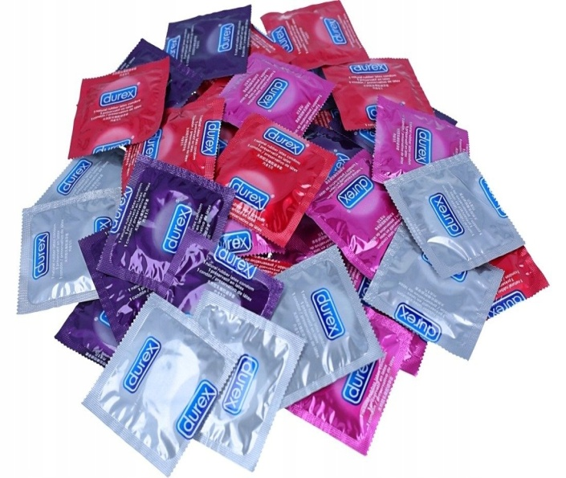
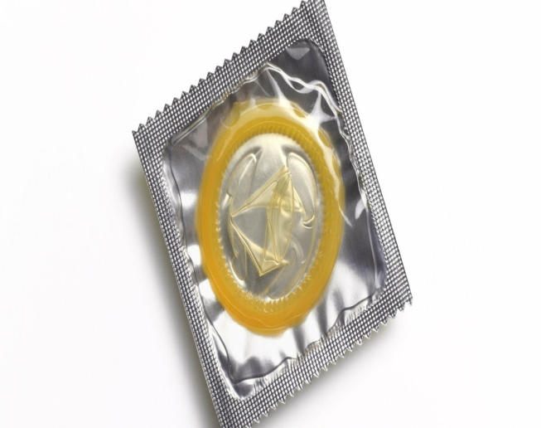
Мужские механические барьерные средства
К ним относят презервативы (кондомы). Они различаются по размеру, форме, толщине, поверхности, цвету и могут изготавливаться из латекса или другого материала; выпускаются со специальным смазочным материалом (любрикантом) или без него. Существует множество разновидностей и типов презервативов, но все они должны обеспечивать защиту от попадания спермы в половые пути женщины, а так же защищать от инфекций.

Slide 14
Женские барьерные методы контрацепции
Женских барьерных методов контрацепции значительно больше, чем мужских, к ним относятся:
женские презервативы (кондомы);
влагалищные диафрагмы;
шеечные колпачки;
вагинальные контрацептивные губки.

Slide 15
Женский презерватив - фемидом
Женский презерватив считается в настоящее время лучшим методом профилактики ИППП, включая ВИЧ
Женский презерватив является тонким полиуретановым мешком с мягкими кольцами на каждом конце. Одно кольцо, покрытое полиуретаном, надевается на шейку матки и служит креплением. Другое, открытое, кольцо больших размеров располагается снаружи от влагалища и покрывает часть промежности и половые губы во время полового акта.

Slide 16
Контрацептивный тампон (губка, спонж)
Контрацептивный тампон - это губка, введенная во влагалище и предотвращающая попадание сперматозоидов в полость матки, действует 24 часа.
Побочный эффект - раздражение, инфекции.
Эффективность 85%

Slide 17
Химическая контрацепция. Спермициды
Современные спермициды состоят из двух компонентов: убивающего сперматозоиды химического вещества и так называемого основания, или носителя. Оба важны для обеспечения контрацептивного эффекта.
Носитель отвечает за растворение химического вещества во влагалище и поддержание его на месте для того, чтобы ни один сперматозоид не смог избежать контакта со спермицидным ингредиентом.
Для пенящихся средств основание также создает физический барьер, уменьшая контакт между семенем и шейкой матки.

Slide 18
Спермициды
Спермициды можно использовать с презервативами, диафрагмой, шеечными колпачками и самостоятельно. Спермициды вводят во влагалище за 10–15 минут до полового акта. Для одного полового акта достаточно ввести препарат один раз.
Эффективность спермицидов невысока, аналогична барьерным методам, и гораздо ниже, чем использование гормональных и внутриматочных средств. При каждом последующем половом акте спермицид вводят дополнительно.
При использовании спермицидов вместе с презервативами контрацептивный эффект значительно повышается.
Спермициды выпускаются в виде кремов, гелей, пенок, свечей, желе, паст, таблеток или суппозиториев.

Slide 19
Гормональная контрацепция
В зависимости от состава и методики применения гормональные контрацептивы подразделяют на следующие виды:
комбинированные оральные контрацептивы;
2. гестагенсодержащие (мини – пили)
3. пролонгированные инъекционные препараты;
4. посткоитальные препараты
5. подкожные имплантанты
6. вагинальные кольца, выделяющие гестагены,
7. трансдермальные контрацептивные пластыри

Slide 20
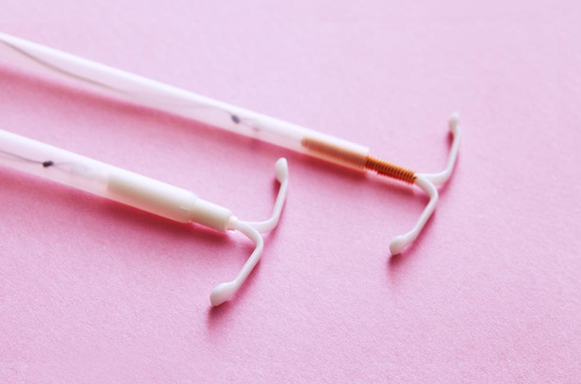
Внутриматочная контрацепция
В настоящее время с помощью внутриматочных средств (ВМС) предохраняются от беременности более 70 млн. женщин во всем мире, 70% из них - жительницы Китая. В 70- 80-х гг. - разработаны медикаментозные ВМС с медью и прогестероном.
Классификация современных ВМС:
1) инертные (или нейтральные), изготовленные из полиэтилена с добавлением сульфата бария (для рентгеноконтрастности),
2) медикаментозные, содержащие медь или гестагены

Slide 21
Хирургические методы контрацепции Женская стерилизация
Это единственный постоянный метод контрацепции для женщин, при котором блокируется проходимость фаллопиевых труб. Стерилизация наступает сразу после операции. Менструальный цикл обычно не нарушается, но иногда наблюдается увеличение количества выделяемой крови.
Эффективность стерилизации - 99,9% (в год беременеет 1 женщина из 1000).
Плюсы метода: это постоянный метод контрацепции, поэтому использовать другие методы параллельно не нужно.
Минусы метода:
- это постоянный метод контрацепции, после проведения которого плодовитость уже невозможно восстановить,
- стерилизация не защищает от инфекций, передающихся половым путем, поэтому при наличии соответствующего риска необходимо использовать презерватив.

Slide 22
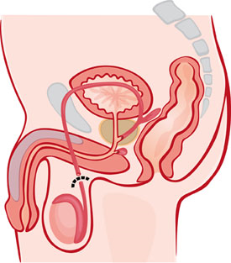
Хирургические методы контрацепции Мужская стерилизация
Стерилизация мужчины (Вазэктомия) - хирургическая процедура, при проведении которой блокируется семявыносящий проток, что предотвращает попадание сперматозоидов в эякулят. Случаев беременности: 1 из 400.
Стерилизация мужчины (
Чёрным пунктиром обозначено место перевязывания семявыводящих протоков

Slide 23
Заключение
Существуют различные способы предупреждения нежелательной беременности. Однако следует помнить, что идеально подходящего всем женщинам средства не существует. Каждый метод имеет свои преимущества и недостатки, побочные эффекты и противопоказания. Поэтому выбор метода контрацепции следует делать, исходя из индивидуальных показаний, половой активности и состояния здоровья. Помочь выбрать наиболее подходящий метод контрацепции сможет врач-гинеколог. Несмотря на разнообразие методов, ни один из них не дает 100% защиты от нежелательной беременности. Поэтому единственный способ предотвратить ее – это полное воздержание от половой жизни.

